Slide 1
Tuần 25
TIẾNG VIỆT 3
Tập 2
Kể chuyện: Rừng gỗ quý

Slide 2
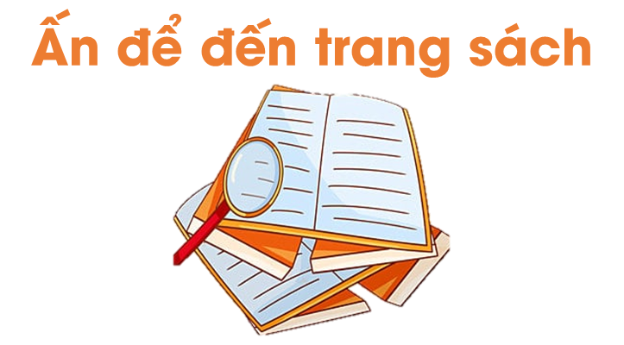

Slide 3
TRÒ CHƠI: GIẢI Ô CHỮ BÍ MẬT
1
M
2
Ô
3
I
4
T
5
R
6
Ư
7
Ờ
8
N
9
G

Slide 4
(1) Không gian sinh sống, học tập,... của con người
1
M
Ô
I
T
R
Ư
Ờ
N
G
2
Ô
3
I
4
T
5
R
6
Ư
7
Ờ
8
N
9
G

Slide 5
(2) Loại tài nguyên thiên nhiên bao bọc xung quanh Trái Đất.
1
M
Ô
I
T
R
Ư
Ờ
N
G
2
K
H
Ô
N
G
K
H
Í
3
I
4
T
5
R
6
Ư
7
Ờ
8
N
9
G

Slide 6
(3) Môi trường bị ô nhiễm sẽ ảnh hưởng xấu đến ....... của con người.
1
M
Ô
I
T
R
Ư
Ờ
N
G
2
K
H
Ô
N
G
K
H
Í
3
Đ
Ờ
I
S
Ố
N
G
4
T
5
R
6
Ư
7
Ờ
8
N
9
G

Slide 7
(4) Loại tài nguyên thiên nhiên có khả năng di chuyển.
1
M
Ô
I
T
R
Ư
Ờ
N
G
2
K
H
Ô
N
G
K
H
Í
3
Đ
Ờ
I
S
Ố
N
G
4
Đ
Ộ
N
G
V
Ậ
T
5
R
6
Ư
7
Ờ
8
N
9
G

Slide 8
(5) Loại chất rắn mà môi trường tiếp nhận từ con người
1
M
Ô
I
T
R
Ư
Ờ
N
G
2
K
H
Ô
N
G
K
H
Í
3
Đ
Ờ
I
S
Ố
N
G
4
Đ
Ộ
N
G
V
Ậ
T
5
R
Á
C
T
H
Ả
I
6
Ư
7
Ờ
8
N
9
G

Slide 9
(6) Nếu con người có ý thức bảo vệ và khai thác tài nguyên thiên nhiên một cách hợp lí thì môi trường sẽ ........ đến đời sống của con người.
1
M
Ô
I
T
R
Ư
Ờ
N
G
2
K
H
Ô
N
G
K
H
Í
3
Đ
Ờ
I
S
Ố
N
G
4
Đ
Ộ
N
G
V
Ậ
T
5
R
Á
C
T
H
Ả
I
6
Ả
N
H
H
Ư
Ở
N
G
T
Ố
T
7
Ờ
8
N
9
G

Slide 10
(7) ........ không thể tồn tại tách rời môi trường.
1
M
Ô
I
T
R
Ư
Ờ
N
G
2
K
H
Ô
N
G
K
H
Í
3
Đ
Ờ
I
S
Ố
N
G
4
Đ
Ộ
N
G
V
Ậ
T
5
R
Á
C
T
H
Ả
I
6
Ả
N
H
H
Ư
Ở
N
G
T
Ố
T
7
C
O
N
N
G
Ư
Ờ
I
8
N
9
G

Slide 11
(8) Nếu không có ý thức sử dụng tiết kiệm thì nhiều tài nguyên thiên nhiên sẽ bị..
1
M
Ô
I
T
R
Ư
Ờ
N
G
2
K
H
Ô
N
G
K
H
Í
3
Đ
Ờ
I
S
Ố
N
G
4
Đ
Ộ
N
G
V
Ậ
T
5
R
Á
C
T
H
Ả
I
6
Ả
N
H
H
Ư
Ở
N
G
T
Ố
T
7
C
O
N
N
G
Ư
Ờ
I
8
C
Ạ
N
K
I
Ệ
T
9
G

Slide 12
(9) Loại tài nguyên được coi là lá phổi xanh của Trái Đất.
1
M
Ô
I
T
R
Ư
Ờ
N
G
2
K
H
Ô
N
G
K
H
Í
3
Đ
Ờ
I
S
Ố
N
G
4
Đ
Ộ
N
G
V
Ậ
T
5
R
Á
C
T
H
Ả
I
6
Ả
N
H
H
Ư
Ở
N
G
T
Ố
T
7
C
O
N
N
G
Ư
Ờ
I
8
C
Ạ
N
K
I
Ệ
T
9
R
Ừ
N
G

Slide 14
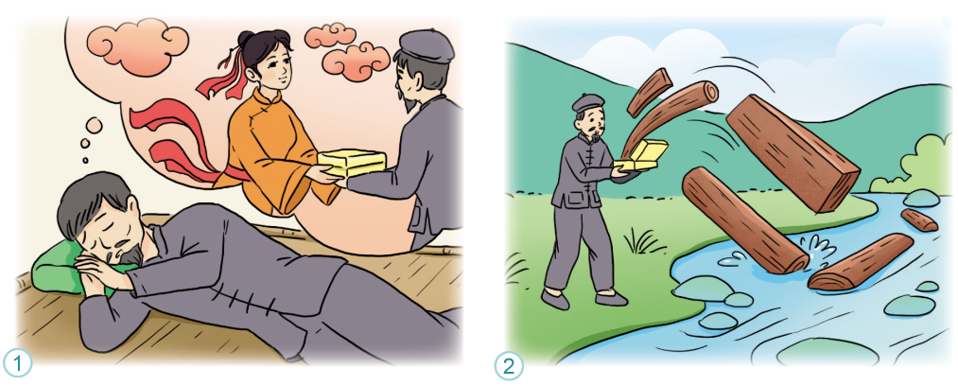
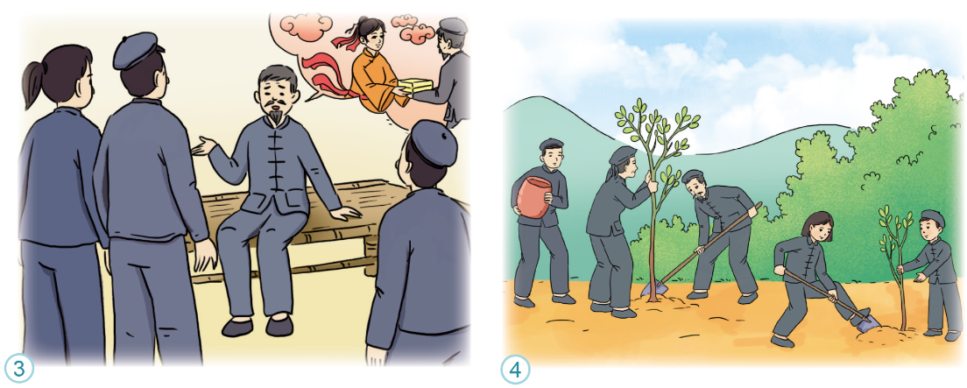
1. KỂ CHUYỆN
Kể lại câu chuyện Rừng gỗ quý theo lời của ông lão.

Slide 15
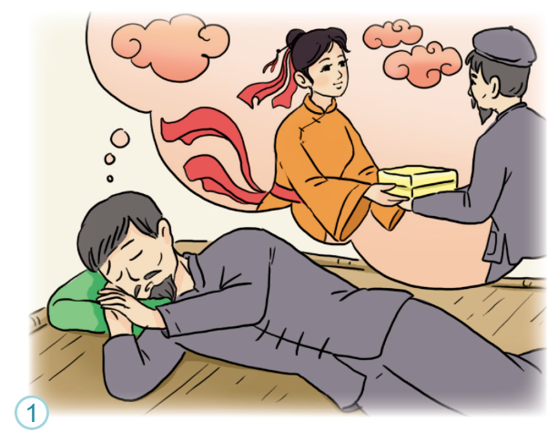
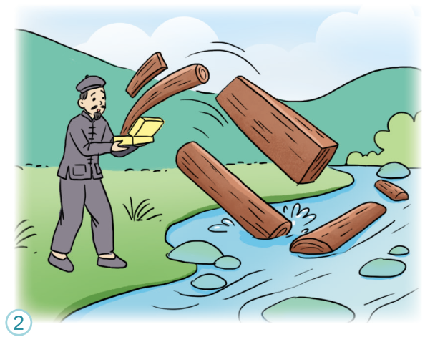
1. KỂ CHUYỆN
Kể lại câu chuyện Rừng gỗ quý theo lời của ông lão.
Đoạn 1: Mấy hôm nay, tôi đi tìm gỗ làm nhà. Một đêm, tôi mơ thấy mình gặp một nàng tiên. Nàng tiên hỏi tôi đi đâu rồi cho tôi một chiếc hộp, dặn về nhà mới được mở hộp.
Đoạn 2: Tôi cảm ơn nàng tiên rồi mang hộp về. Dọc đường, tôi tò mò mở chiếc hộp để xem. Nào ngờ, nắp hộp vừa hé thì bao nhiêu cột gỗ, ván gỗ trong hộp tuôn ra, rơi xuống suối, trôi mất.

Slide 16
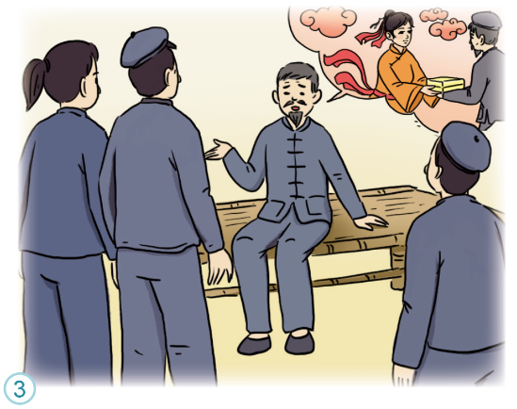
1. KỂ CHUYỆN
Kể lại câu chuyện Rừng gỗ quý theo lời của ông lão.
Đoạn 3: Cầm cái hộp không trong tay, tôi tiếc ngẩn ngơ. Thế là tôi đành quay lại nằn nì nàng tiên. Nàng tiên thương tình, đưa cho tôi một cái hộp khác và dặn nhất định về nhà mới được mở hộp. Về đến nhà, tôi mở hộp, chẳng thấy gỗ đâu, chỉ thấy trong hộp toàn những hạt cây nhỏ tí... Tiếng chim hót làm tôi choàng tỉnh giấc, Hoá ra là tôi ngủ mơ.

Slide 17
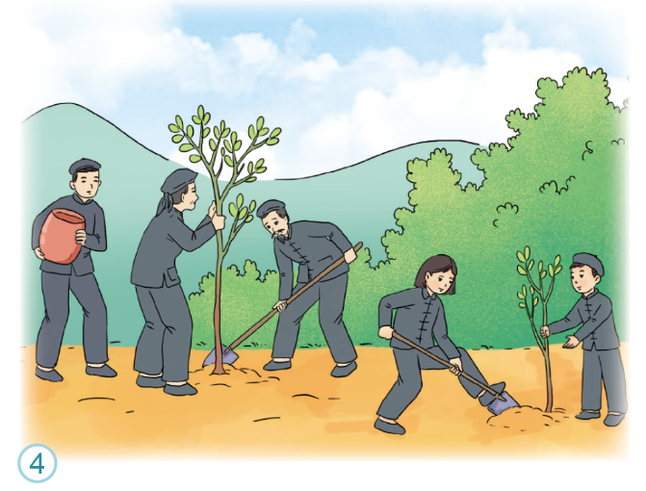
1. KỂ CHUYỆN
Kể lại câu chuyện Rừng gỗ quý theo lời của ông lão.
Đoạn 4: Nghĩ đến giấc mơ của mình, tôi chợt hiểu ra: Lúa ngô phải gieo trồng mới có thì gỗ rừng cũng vậy. Tôi liền bảo các con và dân làng tìm hạt cây về gieo trồng. Chẳng bao lâu nữa, đồi trọc sẽ biến thành rừng, dân làng tôi sẽ không phải đi xa tìm gỗ làm nhà, đóng bàn ghế nữa.

Slide 18
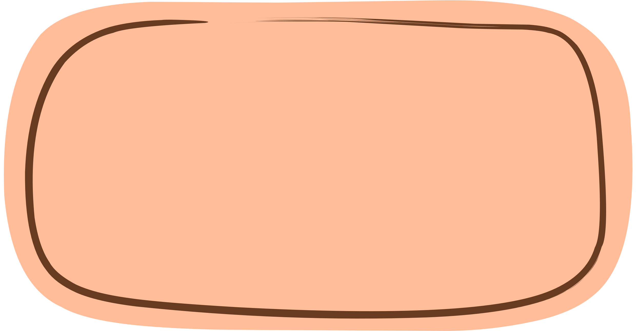
2. TRAO ĐỔI VỀ NỘI DUNG, Ý NGHĨA CỦA CÂU CHUYỆN
Theo em, rừng đem lại lợi ích gì:
a) Đối với vùng có rừng?
b) Đối với vùng khác?
Rừng giúp người dân có gỗ làm nhà, đóng bàn ghế, / Rừng giúp cho không khí mát mẻ. / Rừng giúp ngăn bão lũ, tránh lở đất.
Rừng giúp điều hoà không khí./ Rừng giúp bảo vệ nguồn nước. /...

Slide 19
TỔNG KẾT
Rừng đem lại lợi ích chung cho cả khu vực có rừng (miền núi) và khu vực khác (miền xuôi). Vì vậy, chúng ta cần biết ơn đồng bào các dân tộc anh em sống ở miền núi đã trồng rừng, bảo vệ rừng, tạo ra bộ máy điều hoà không khí, bảo vệ nguồn nước cho chúng ta.

Slide 21
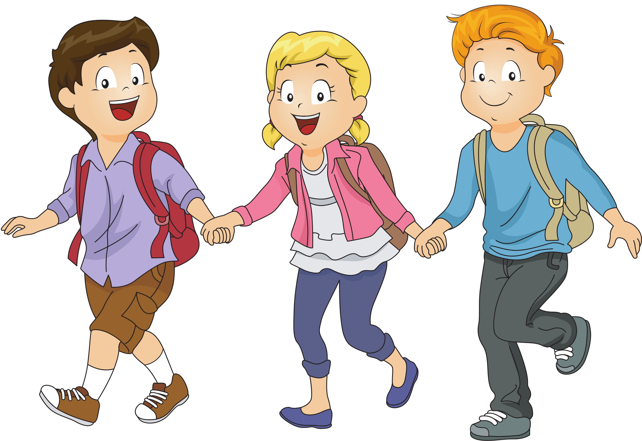
Ôn tập lại nội dung bài học
Chuẩn bị Bài đọc 2 – Bên ô cửa đá

Slide 23
Để kết nối cộng đồng giáo viên và nhận thêm nhiều tài liệu giảng dạy,
mời quý thầy cô tham gia Group Facebook
theo đường link:
Hoc10 – Đồng hành cùng giáo viên tiểu học
Hoặc truy cập qua QR code

